Slide 1



WheelMate
BY LEGENDSS TEAM
legendss.team.2026@gmail.com

Slide 2






Нашият екип
Явор Пенев
Кристиян Михайлов
Team leader
Backend
Hardware
Backend
Кристиан Велинов
Борислав Стойнев
Деян Найденов
Hardware
Frontend
Frontend
3
Backend

Slide 3
Реалните проблеми
При инцидент потребителят често не може да подаде сигнал бързо и самостоятелно.
Близките нямат начин да следят местоположението и безопасността в реално време.
Липсва лесен начин за намиране на достъпни маршрути без стълби, бордюри и други препятствия.
При падане, обръщане или внезапен проблем помощта често идва твърде късно.
4

Slide 4
Нашите решения
Модулна платформа за интелигентна инвалидна количка
Всеки slave модул работи независимо и може да се закупува отделно
Master модулът (ESP32) се свързва към тях и управлява комуникацията
Модулната структура позволява лесно прикрепяне към почти всяка количка
Мобилна апликация за проследяване на локация и активност от гледачи и доброволци
Надеждна система за сигнализация при помощ
Активиране чрез паник бутон, прекомерен наклон или необичайни G-сили
Вграден навигационен модул стриймва инструкции от апликацията към дисплей
Hands-free ориентация, подходяща за ръчно задвижени колички
5

Slide 5

С какво сме по-добри от другите?
Функция | Wheel Mate | Други Решения
Съвместимост |  | X
Модулируемост |  | X
Цена |  | X
Удобство |  | X
Съвместим с почти всички видове инвалидни колички
Модулируемост, не затворена система
Широко достъпен, по-евтин, по-удобен и по-персонализиран от конкуренцията
6

Slide 6








Технологии
React Native
Tailwind
Spring Boot
Postgre SQL
Arduino
ESP32
7

Slide 7
Roadmap
Brainstorming
Разработка
Измисляне на идеи и споделянето им с отбора
Разработка на желаните функционалности
Функционалности
Оформяне
Измисляне на архитектура и изчистване на функционалности
Quality Assurance и изчистване на бъгове
8

Slide 8
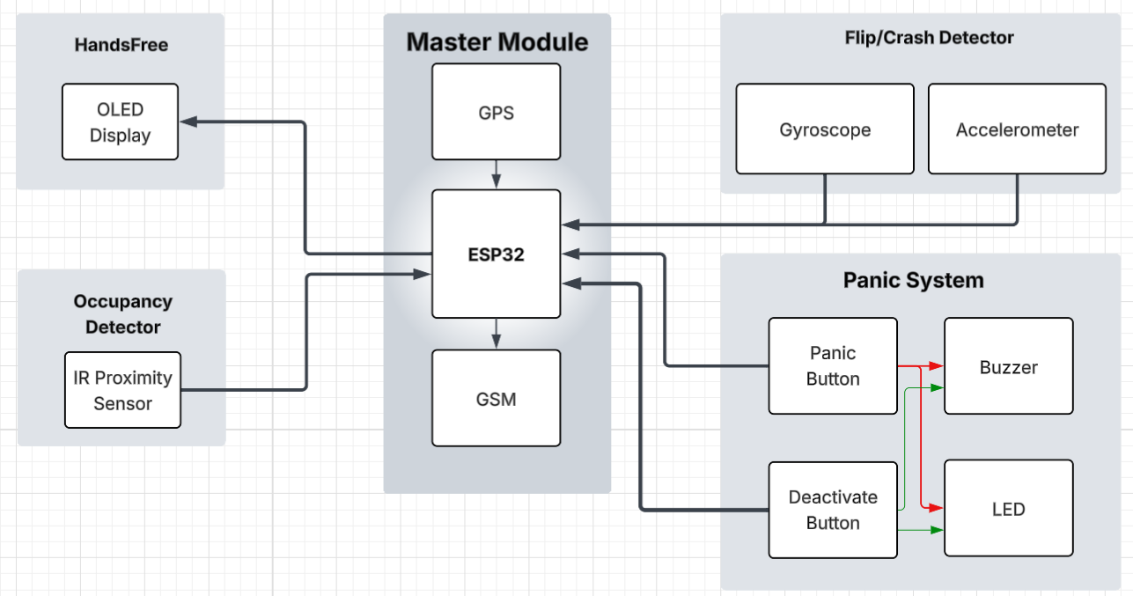
Architecture
9

Slide 9
Demo
9

Slide 10

Вашите
Въпроси
10

Slide 11
Благодарим ви за вниманието

